Slide 1
ISTORIA BANILOR ROMÂNEŞTI
Alexandru Șerban Popa – clasa a IV-a B
Colegiul Național ,,Costache Negri”, Galați
Prof. înv. primar Dorina Turosu
Martie 2024

Slide 2
Istoria banilor
Cea mai veche monedă de pe teritoriul românesc este drahma de argint în greutate de 8 grame, emisă de polisul (orașul) grecesc Histria în anul 480 î. Hr. Ea a fost urmată și de alte monede ale polisurilor grecești din Dobrogea. Geto-dacii foloseau monede macedonene apoi au început să emită monede proprii din argint, asemănătoare cu ale celților, pentru ca apoi să emită celebrii kosoni de aur. De asemenea monedele romane, cum sunt denarii, au pătruns și ele pe teritoriul Daciei, înainte chiar de ocupația romană dar au continuat să circule și după retragerea aureliană, fiind apoi înlocuiți de monede bizantine.

Slide 3
Istoria banilor
În formațiunile statale românești, s-a emis monedă, primul voievod care a emis monede fiind Vladislav I în Țara Românească, el bătând ducați munteni din argint, urmat de Petru Mușat în Moldova, acesta emițând groși de argint.
Spre deosebire de Țara Românească și Moldova, Transilvania a avut monede de tip vest-european: groși, oboli, dinari, creițari, guldeni, taleri și ducați, începând cu anul 1538.
Prin Regulamentele Organice adoptate în 1831 în Țara Românească și în 1832 în Moldova, se stabilesc monedele care pot fi folosite pe teritoriul românesc: galbenul austriac, sfanțul de argint (din germană Zwanziger: „denumirea monedei de 20 creițari").

Slide 4
Primul leu
La 22 aprilie 1867 este stabilită moneda națională leul.
Primele monede emise au fost cele divizionare din bronz, de 1 ban, 2 bani, 5 bani și 10 bani, bătute în Anglia în 1867.
În 1868, s-a emis prima monedă românească de aur cu nominalul de 20 lei, într-un tiraj de doar 200 de exemplare, aceasta fiind considerată drept probă.
La 3 martie 1870, se înființează Monetăria Statului, care poate bate monedă, până în acel an monedele fiind bătute în majoritate în străinătate, mai ales la Birmingham.
La 1 aprilie 1880, este înființată Banca Națională a României, fiind singura abilitată să emită monedă de metal și hârtie.

Slide 5
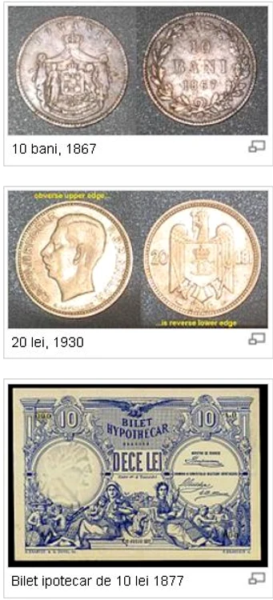

Slide 6
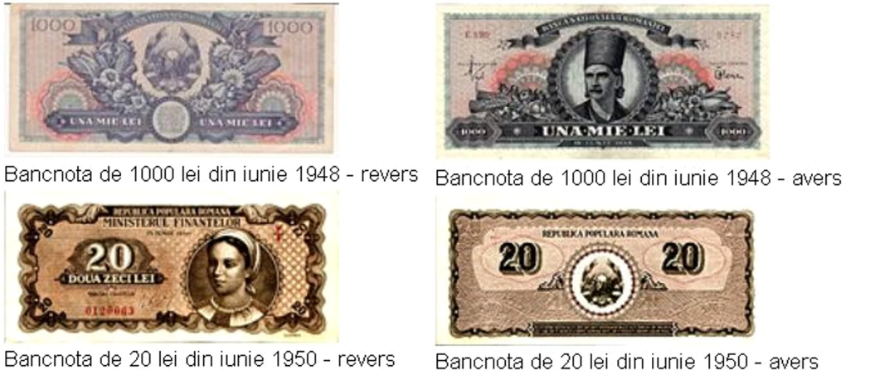
Al doilea leu
În 1947, se face denominarea, la un raport de 1 leu nou la 20.000 lei vechi.
La vremea introducerii cursul de schimb leu-dolar era de 150 de lei pentru 1 dolar.

Slide 7
Al treilea leu şi perioada comunistă
În 1952 se face reforma monetară, la un raport de 1 leu nou = 20 lei vechi.
Toate aceste bancnote au cunoscut două tipuri: cu serie și număr de culoare albastră (tipărite în România) și cu serie și număr de culoare roșie (tipărite în Cehoslovacia).
În 1966 se emit monede și bancnote cu noua denumire a statului: Republica Socialistă România, acestea rămânând în circulație până după Revoluția română din 1989.

Slide 8
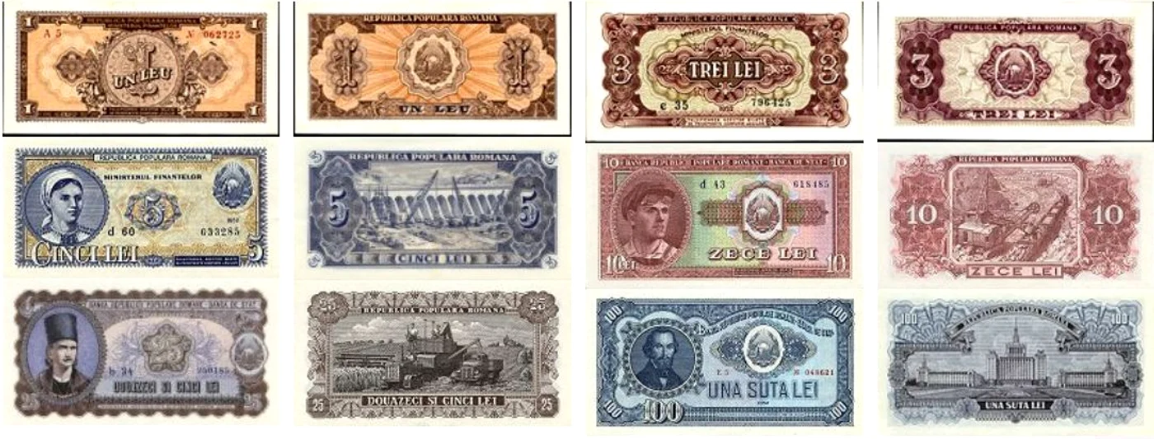

Slide 9
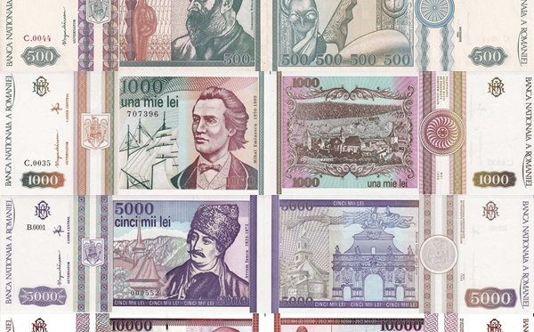
Bancnotele din perioada 1991-1994
Au apărut, în ordine, bancnotele de 500 lei (1991 - două emisiuni), 1.000 lei (1991), 5.000 lei (1991), 200 lei (1992), 500 lei (1992 - două filigrane), 1.000 lei (1993), 5.000 lei (1993) și 10.000 lei (1994).
Bancnota de 500 lei are două variante diferite, prima din 1991 și a doua din 1992.
Bancnotele de 1.000 lei și 5.000 lei au două variante asemănătoare, prima din 1991 (fără stemă) și a doua din 1993 (cu stemă).

Slide 10
Al patrulea leu (RON) - aflat în circulație în prezent
Leul românesc nou (codul ISO 4217: RON) este noua unitate monetară a României. La data de 1 iulie 2005, leul românesc a pierdut ultimele 4 zerouri, prin denominare (reevaluare) la rata de 1 leu nou (simbol bancar: RON) pentru 10.000 lei "vechi" (simbol bancar: ROL).
De la 1 iulie 2005 sunt în circulație următoarele bancnote și monede:
monede: 1 ban, 5 bani, 10 bani, 50 bani
bancnote: 1 leu, 5 lei, 10 lei, 50 lei, 100 lei, 200 lei (emisă în 2006), 500 lei
În plus, până la 31 decembrie 2006 au circulat în paralel și vechile însemne monetare, emise în perioada 2000-2003:
monede: 100 lei (1 ban); 500 lei (5 bani); 1.000 lei (10 bani); 5.000 lei (50 bani)
bancnote: 10.000 lei (1 leu); 50.000 lei (5 lei); 100.000 lei (10 lei); 500.000 lei (50 lei); 1.000.000 lei (100 lei)

Slide 11
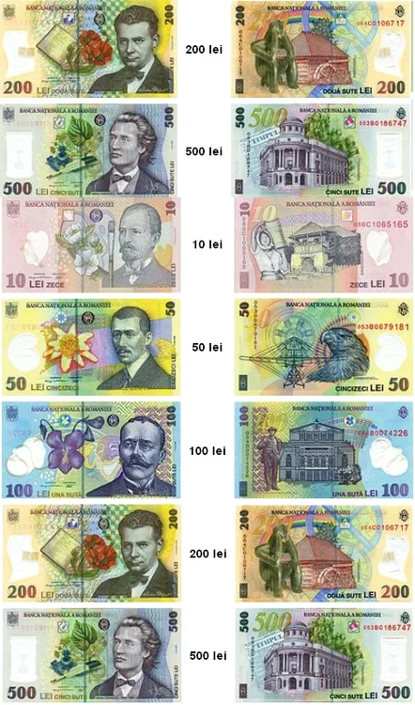

Slide 12
Vă mulțumesc!

